Slide 1
Формирование самооценки
Презентация по психологии на тему:
Выполнила:
Юшкова Василина Андреевна
Преподаватель:
Станковцева Елена Александровна

Slide 2
Самооценка – это мнение о себе, своём месте в обществе и представление человека о ценности своей личности для общества. Это оценка человеком самого себя, его достоинств и недостатков.
Это понятие ввёл американский психолог Уильям Джеймс в 1890 году.
По его определению, самооценка – это отношение между реальными достижениями человека и его притязаниями, а следовательно, целями и стремлениями.

Slide 3
Из сего складывается самооценкка:
Выделяют такие компоненты: когнитивный, аффективный и поведенческий
Когнитивный – это представления о себе и своих личных качествах, способностях и месте в обществе.
Аффективный – это эмоциональное отношение к себе и своей личности.
Поведенческий – действия, показывающие отношение к себе.

Slide 4
Когнитивный компанент.
Его основу составляют мысли и размышления в ходе сравнения себя с окружающими людьми.
Выделяют такие компаненты, как:
Я-реальное – представление о себе на данный момент.
Я-идеальное - представление о себе в той или иной ситуации.
Я-фантастическое – представление о себе таком, каким хотелось бы стать, будь это возможно.

Slide 5
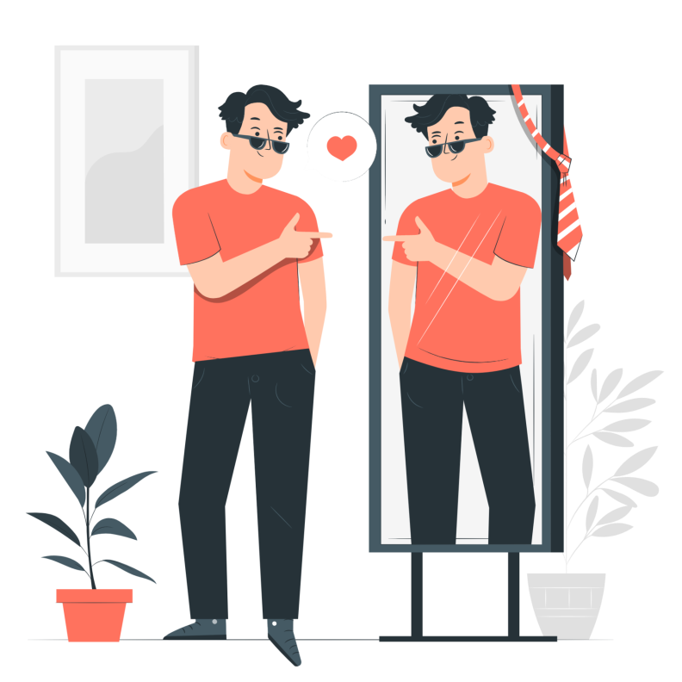
Аффективный компанент.
Он характеризует отношение к своим качествам, достижениям. Этот компонент отражает принятие и непринятие себя.
Высокая самооценка говорит о том, что человек считает себя важным для общества и высоко ценит свои достижения.
Низкая же, наоборот, говорит о том, что достоинства недооценены, недостатки в собственной личности для такого человека гораздо заметнее.
Идеальным вариантом считается адекватная самооценка, при таком состоянии выделяется разумное отношение к достигаемой цели, достоинствам, недостаткам, также в этом случае здраво воспринимается критика в свой адрес.

Slide 6
Поведенческий компонент.
Этот компонент отражает отношение человека к себе через его действия и реакции в сложившейся ситуации. Также этот фактор влияет на взаимодействия с окружающими людьми.
Поведенческий компонент демонстрирует окружающим наше отношение к себе, если в обществе человек ведёт себя уверенно, стремится выделиться – самооценка у него высокая, если проявляется обратное поведение – безынициативность, желание остаться в стороне и не выделяться, перед нами человек с низкой самооценкой.

Slide 7
Факторы, влияющие на формирование самооценки:
Воспитание в семье – в зависимости от того, как часто хвалят и критикуют ребёнка, во взростом возрасте у него будет высокая или низкая самооценка. Также здоровую самооценку помогает формировать поддержка и позитивное взаимодействие.
Окружение – очень важна поддержка друзей и близких, признание со стороны рабочего коллектива и общества в целом.
Опыт – чем больше достижений и успехов, тем выше себяч будет ценить человек. Самосознание помогает помогает критически оценивать свои сильные и слабые стороны.
Физиология – гормональный фон влияет на восприятие себя, именно поэтому в подростковом возрасте многие видят в себе больше недостатков. Хронический стресс снижает мотивацию и может влиять на самооценку негативно.

Slide 8
Формирование самооценки в детском возрасте.
От рождения до полутора лет очень важно построить доверительные отношения с окружающим миром. Очень важно в этом возрасте опекать ребёнка и позитивно оценивать его действия, хвалить.
От полутора до трёх-четырёх лет формируется интерес ко всему окружающему и любопытство. Это поведение родителям нужно поддерживать и проявлять инициативу.
С четырёх до шести лет ребёнок начинает думать о себе и своём месте в обществе. Проявление негатива со стороны окружения может повлечь поиск источника этого негатива внутри себя. Важно объяснить, что не всегда отношение со стороны будет благоприятным и не всегда проблема именно в ребёнке.
От шести до четырнадцати происходит завершающий этап в формировании самооценки у ребёнка, непринятие со стороны родных и сверстников может спровоцировать замкнутость и отрешённость.

Slide 9
Формирование самооценки в подростковом возрасте.
В этом возрасте (с 10 до 19 лет по определению ВОЗ) для человека очень важно мнение общества о нём. Он сравнивает себя с окружающими, строит в своей голове «идеальный» образ и равняется на него. Пример «идеального» образа может быть вымышленным и взятым с реального человека.
Критика воспринимается очень остро, поэтому родителям стоит демонстрировать принятие, завышенные требования могут привести к неуверенности.
Важно поддерживать доверительные отношения с подростком, чтобы не упустить из виду возможные насмешки и издевательства сверстников над ним.
Поддержка успехов в образовании обязательна, так как неудачи могут повлиять на восприятие своих умственных способностей.

Slide 10
Формирование самооценки в зрелом возрасте.
В этом возрасте (с 30-35 до 60-70 лет) человек полноценная и полноправная часть общества, для него важны успехи в таких сферах жизни, как рабочая, семейная, дружеская. Также для него важно состояние здоровья, карьера и денежная оценка его труда.
Факторами, неблагоприятно влияющими на человека могут стать: потеря семьи, работы, спуск вниз по карьерной лестнице, появление серьёзного заболевания.
Важно, чтобы у человека был кто-то, кто сможет помочь ему советом или поддержать, здоровое восприятие своих достоинств и недостатков тоже имеет большое влияние, негативные мысли надо уметь заменять положительными. Если самому справиться не получается, стоит обратиться за помощью к психологу, ведь проблемы в этом возрасте преобретают гораздо более серьёзный характер.

Slide 11
Формирование самооценки в пожилом возрасте.
Для пожилого человека ( с 60 до 74 лет по определению ВОЗ) тоже важно быть востребованным, ему хочется делиться накопленным опытом и знаниями, участвовать в семейной жизни наравне со всеми.
Самооценка может снижаться из-за ухудшения здоровья, поэтому важно окружить пожилого человека заботой и терпеливо относиться к нему.
Благотворно влияет освоение новой деятельности, это участие в общественной жизни (городские мероприятия и проекты), хобби и творчество (создание чего-то особенного своими руками повышает чувство самоутверждения. Также оно помогает строить новые взаимоотношения с людьми).
С чувством потерянности после потери старых и обретения новых социальных ролей, помогают бороться психологи. Человек привыкает к новому месту в обществе и учится взаимодействовать по-новому.

Slide 12

Факторы, влияющие на формирование самооценки.
Семейное воспитание и детство
Окружение и социум
Личные факторы
Общественные ожидания
Генетика

Slide 13

Семейное воспитание и детство.
Опыт, полученный в детстве, особенно от родителей (поддержка, забота, похвала) – один из самых важных факторов.
Воспитание сказывается благоприятно, если родители поощряют самостоятельность, хвалят за успехи, верят в ребёнка и показывают это ему.
Отношения внутри семьи, между родителями и ребёнком должны быть доверительными и благоприятными.

Slide 14
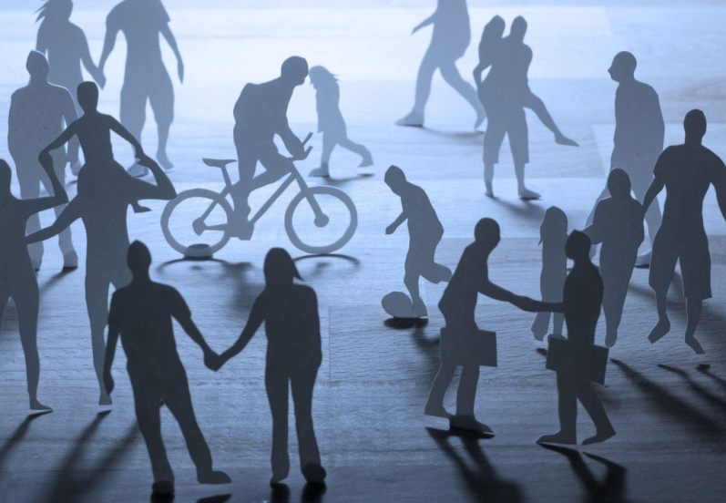
Окружение и социум.
То, как нас видят и воспринимают окружающие, оценивают значимые для нас люди, напрямую влияет на самовосприятие.
Сравнивая себя с другими, мы оцениваем себя, свои достоинства и недостатки, это может повышать или понижать самооценку.
Обмен эмоциями и взглядами с близкими людьми и друзьями также будет оказывать влияние.

Slide 15

Личные факторы.
Интеллект и внешность мы очень часто сравниваем с окружающими и стандартами. Если человек чувствует себя некрасивым, смотря на других людей или недостаточно умным, например, в плане учебной дисциплины, его самооценка будет снижаться.
Наши цели и достижения в разных сферах жизни укрепляют самооценку, поэтому так важно, чтобы любой человек был чем-то занят и к чему-то стремился.
Убеждения и особенности характера также участвуют в формировании взглядов на себя и свою жизнь.

Slide 16

Общественные ожидания.
В нашем обществе очень много стандартов, планок и мерок для достижений, внешности. Мы узнаём о них через СМИ, социальные сети и прочие источники информации. Бывает так, что они просто недостижимы, но некоторые люди могут быть этим всерьёз опечалены.

Slide 17

Генетика.
Нельзя забывать о влиянии биологических факторов. Проводимые исследования показывают, что около 50% самооценки складывается из генетических факторов, влияние которых мы контролировать не можем. Так, например, ей могут быть обусловлены черты характера, склонность к какому либо типу темперамента, наши реакции на успехи и неудачи и их острота.
Исследования с целью выявить конкретику такого влияния проводятся и в России, наши учёные предположили, что на самооценку могут влиять гены DRD2 и COMT.

